Slide 1
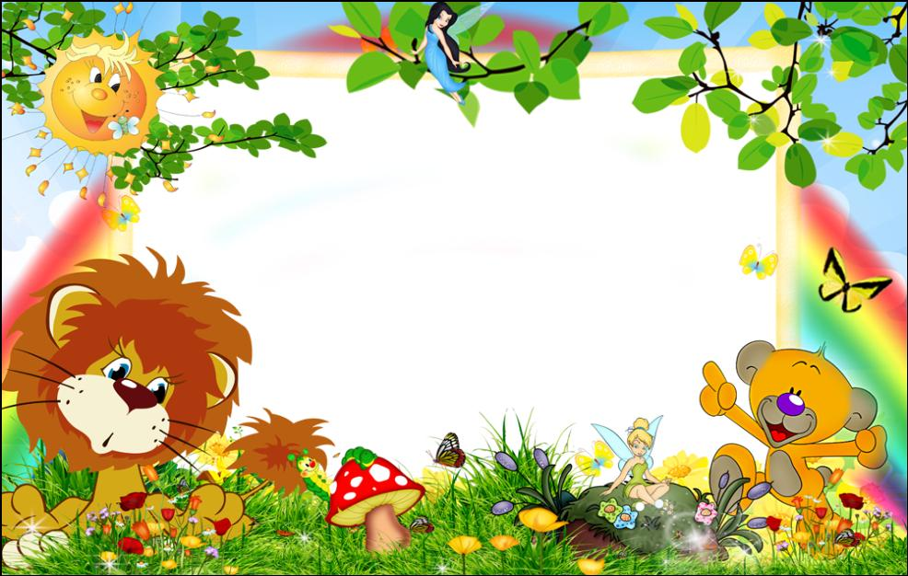
Лесной календарь
по произведению В.Степанова «Лесной календарь»
подготовила воспитатель
МКДОУ «Шварцевский д/с»
Сарафанова Татьяна Львовна

Slide 2
Январь
Замело в лесу пригорки
И овражки замело.
Зайка выскочил из норки-
Тихо. Холодно. Бело…

Slide 3
Февраль
Ходит грозный вьюговей
В снежной шапке до бровей.
Даже волк, разбойник волк
Испугался и примолк.

Slide 4
Март
Замер лес в прозрачной дымке,
На деревьях тают льдинки.
С веток капает капель,
И слышна синицы трель.

Slide 5
Апрель
Снег сошёл. Запахло прелью.
Прокатился в небе гром.
Муравьи под старой елью
Всем семейством строят дом.

